Slide 1
Welcome to Italy
Willkommen in Italien

Slide 2
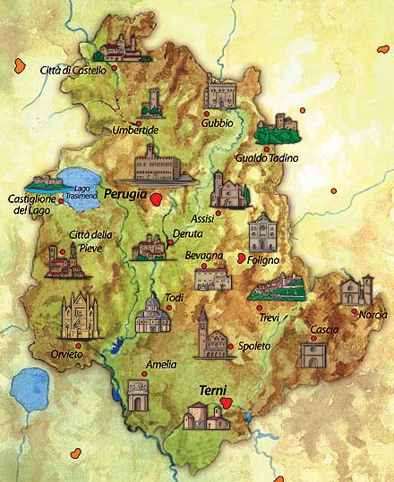
DAS GRÜNE HERZ ITALIENS
UNSERE REGION:
Gubbio
Lago Trasimeno
Assisi
Perugia
Foligno
Norcia
Cascia
Orvieto
Spoleto
Terni

Slide 3
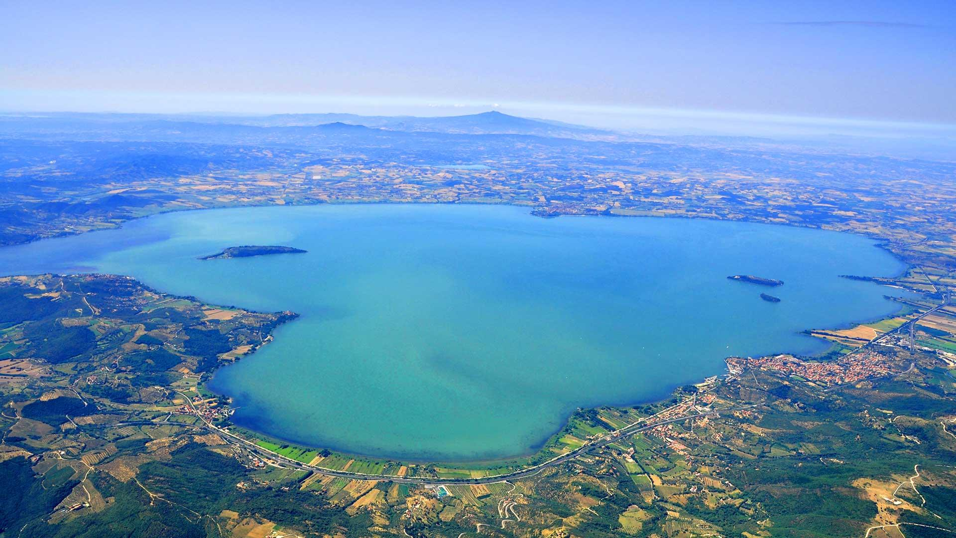
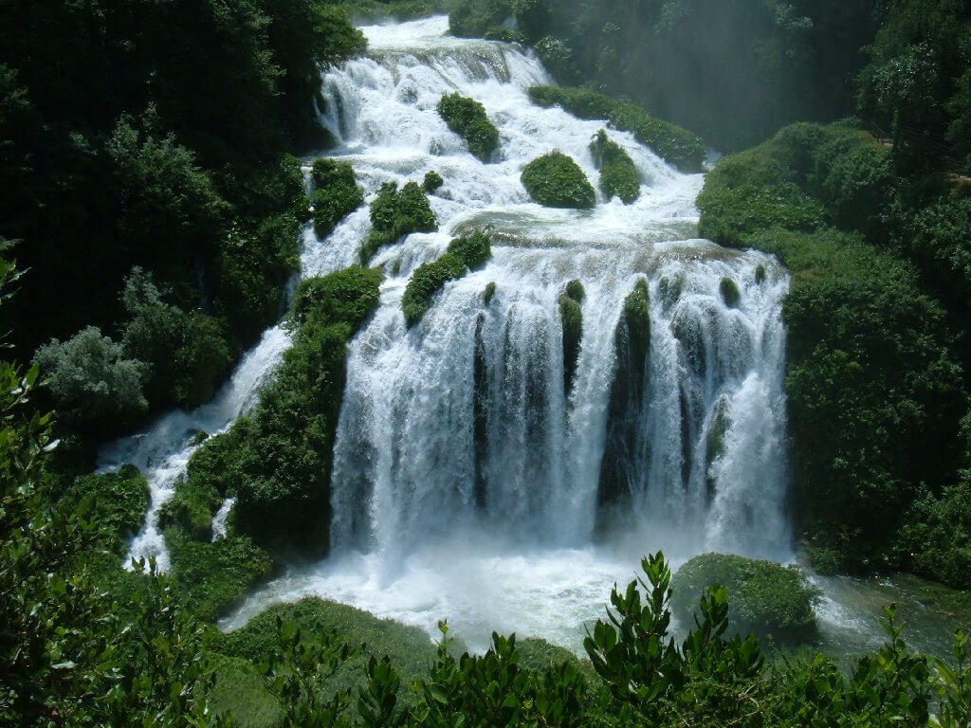
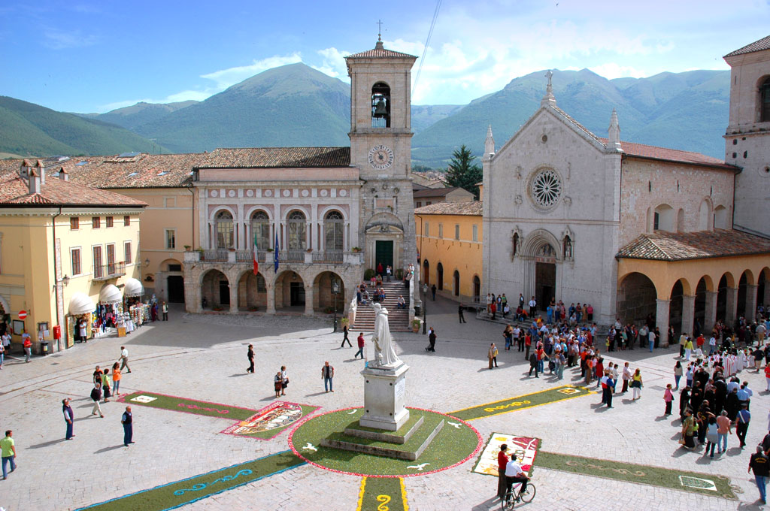
Lago Trasimeno
Cascate delle
Marmore
Norcia

Slide 4
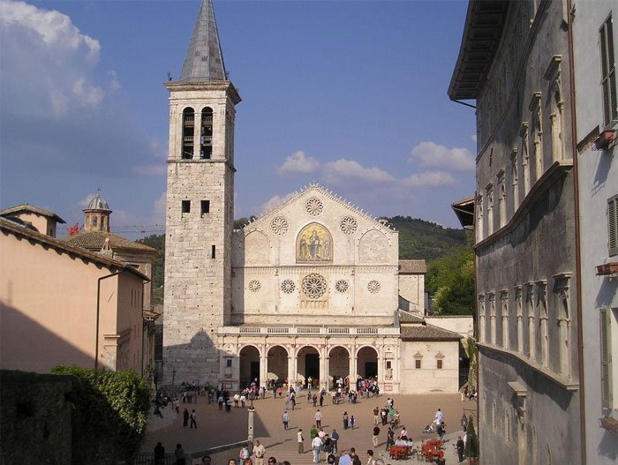
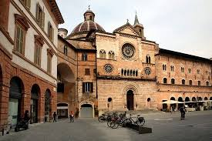
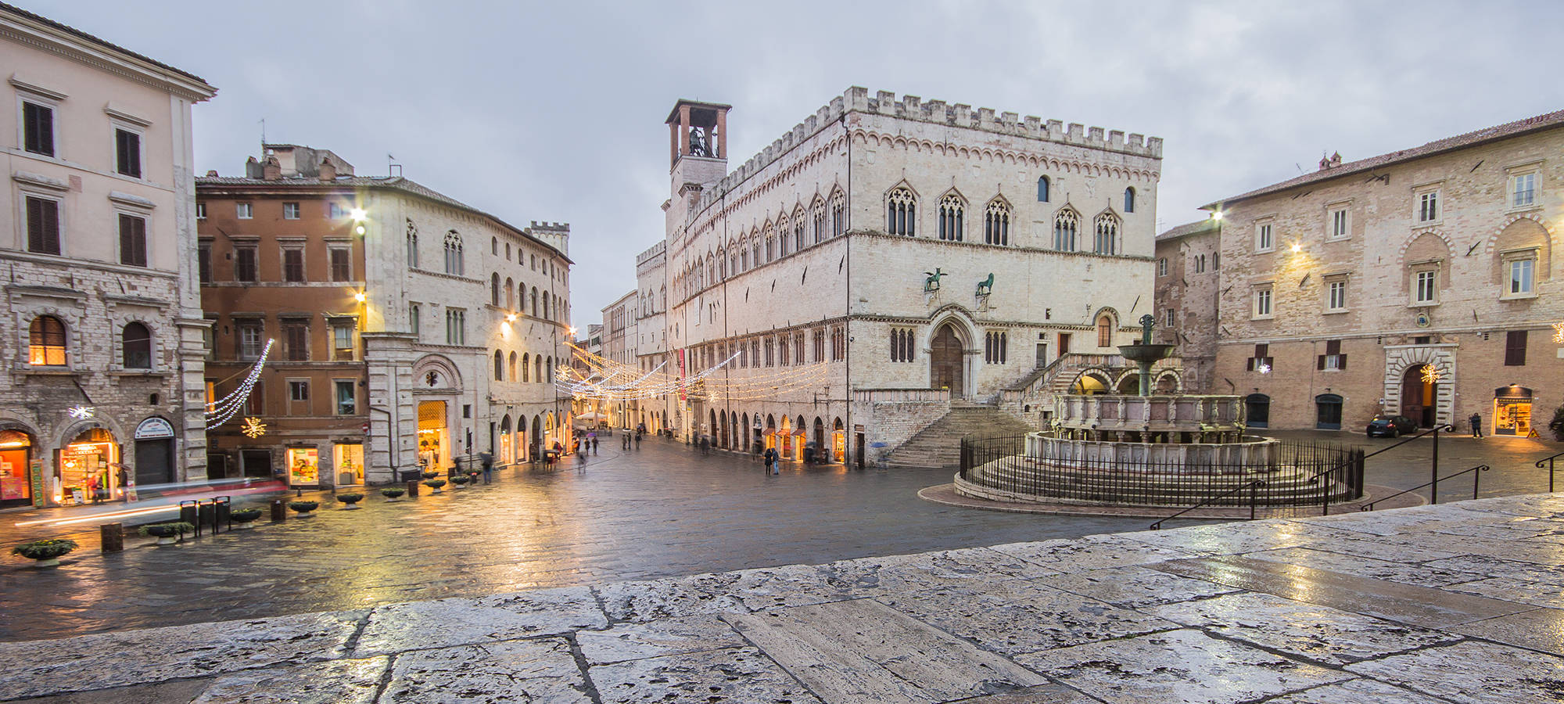
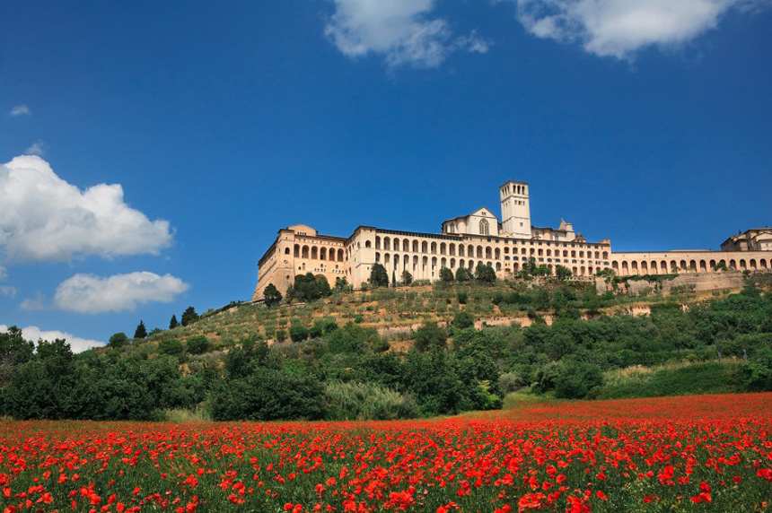
Gubbio
Foligno
Perugia
Assisi

Slide 5
Perugia,die
Stadt der
Schokolade

Slide 6
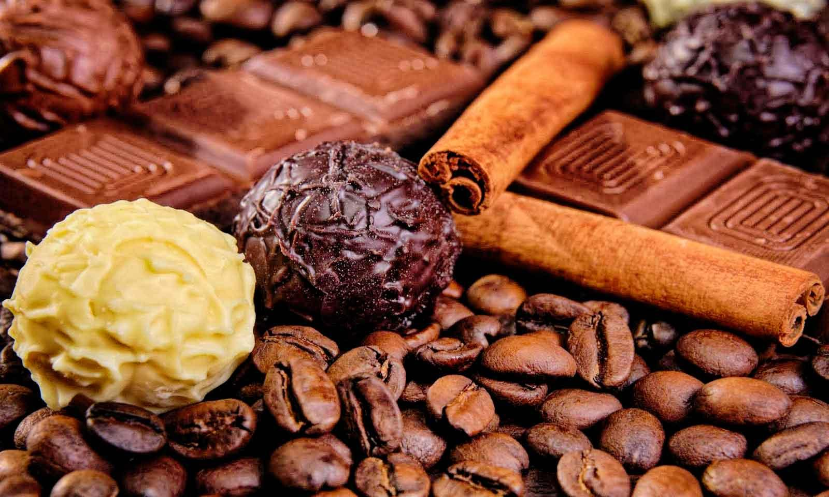
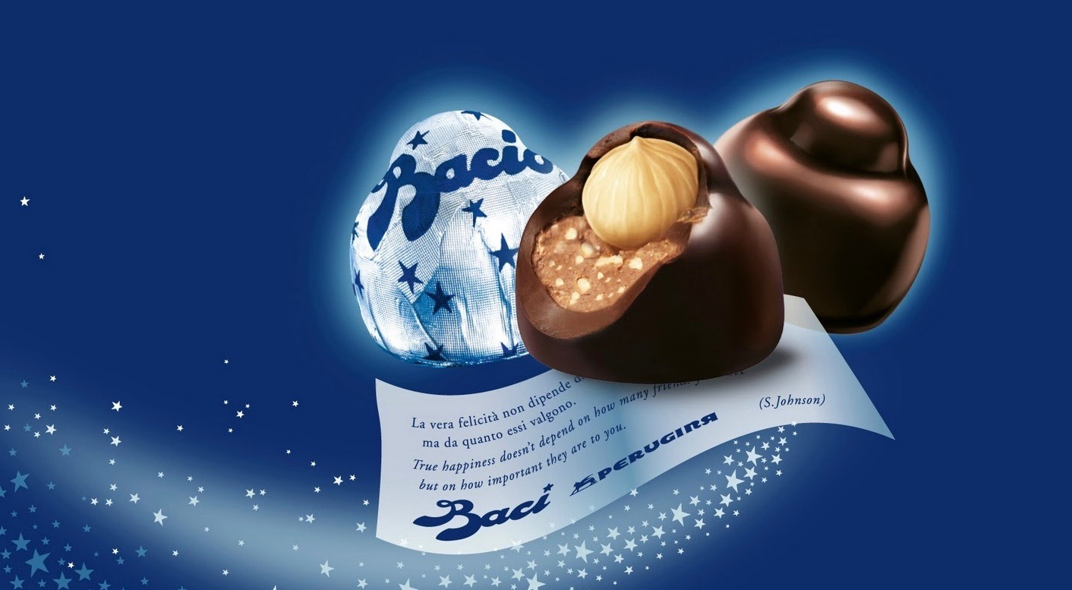
Umbria Jazz- Eurochocolate
Baci Perugina

Slide 7
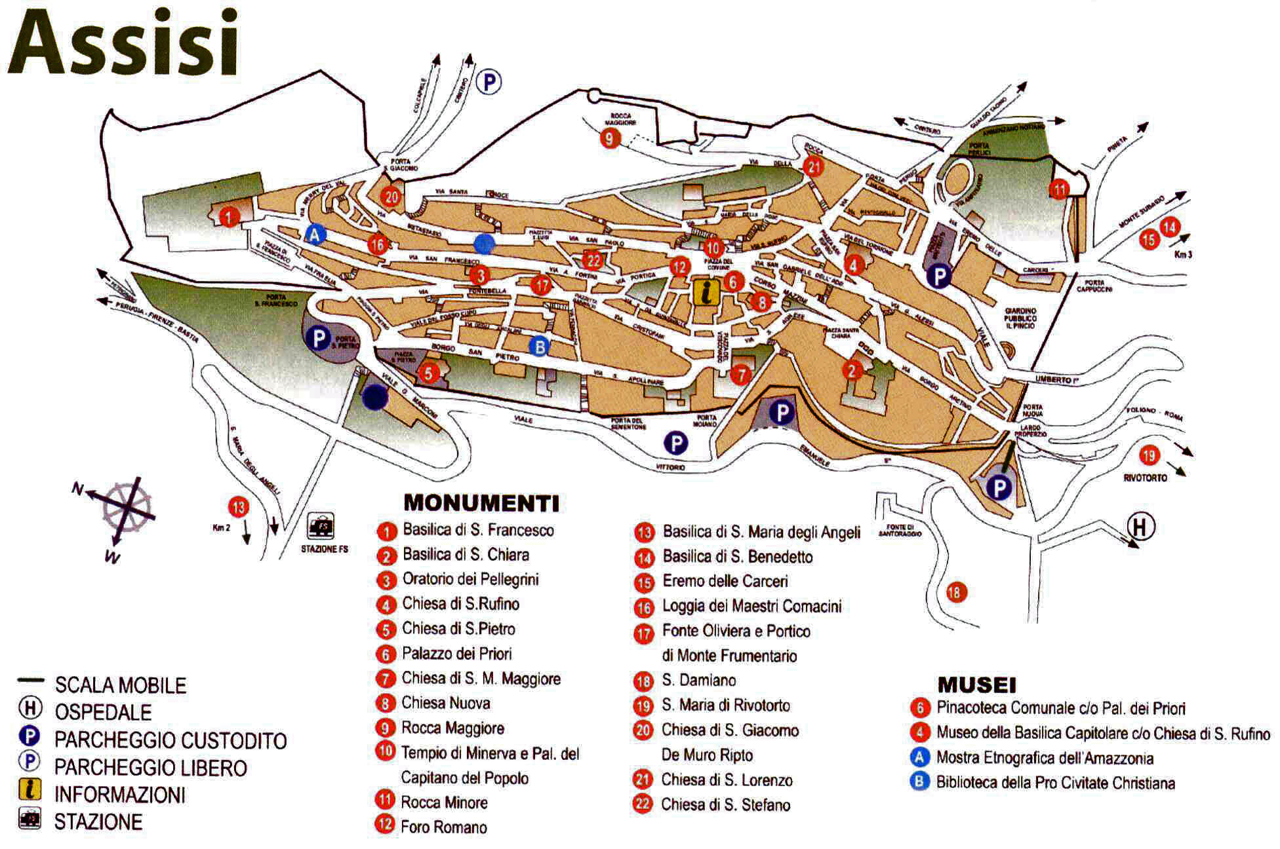

Slide 8
CALENDIMAGGIO

Slide 9
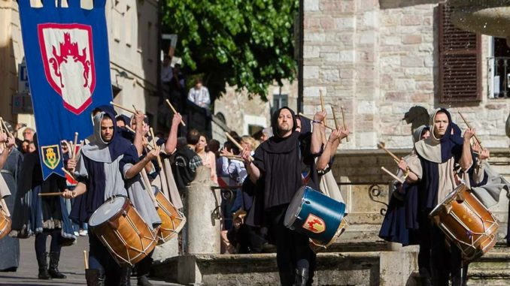
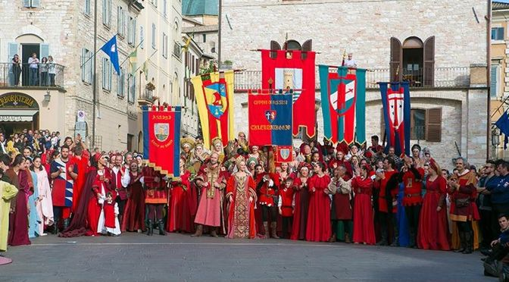

Slide 10
https://drive.google.com/file/d/0B5pmbA-Vszu5MHhKLUhFdFl4Rmc/view?usp=sharing

Slide 11
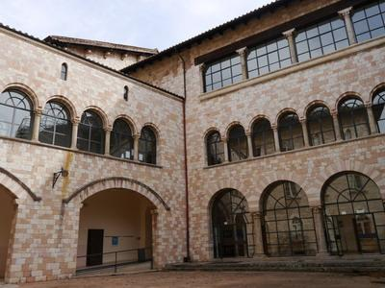
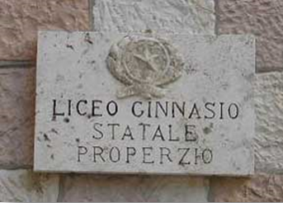
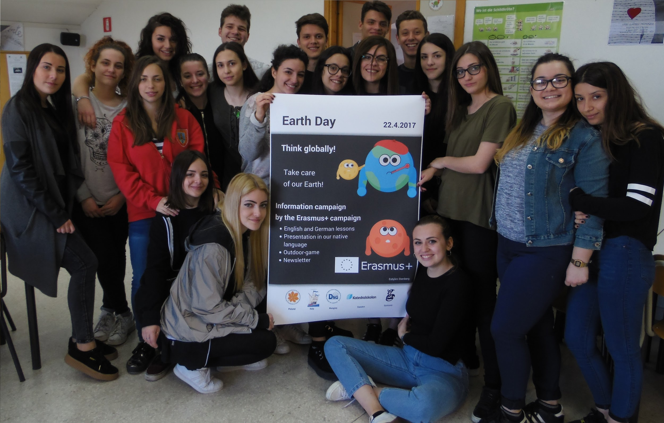
Unsere Schule

